Slide 1


X

Slide 2


X
Forestil dig et klimaregnskab skabt uden manuelle processer
Notes:
2

Slide 3



X
OM VERARCA
Tid er penge.
Her sparer du
begge
+500
+10
Kunder har forpligtet sig til automatisk klimaregnskab
Brancher har tillid til os
+3 million
+90.000
CO2 beregninger er foretaget af vores AI
Omkostnings- og aktivitetsbaserede emissionsfaktorer

Slide 4





Flowchart
X
Bestyrelse
Supplier-Specific
Bank
Activity-Based
CO2-aftryk
Kunder
Samhandel ERP/Faktura
Spend-Based
Revisor
4

Slide 5







X
PARTNERE
Verarca samarbejder med
og er anerkendt af
50+ more

Slide 6
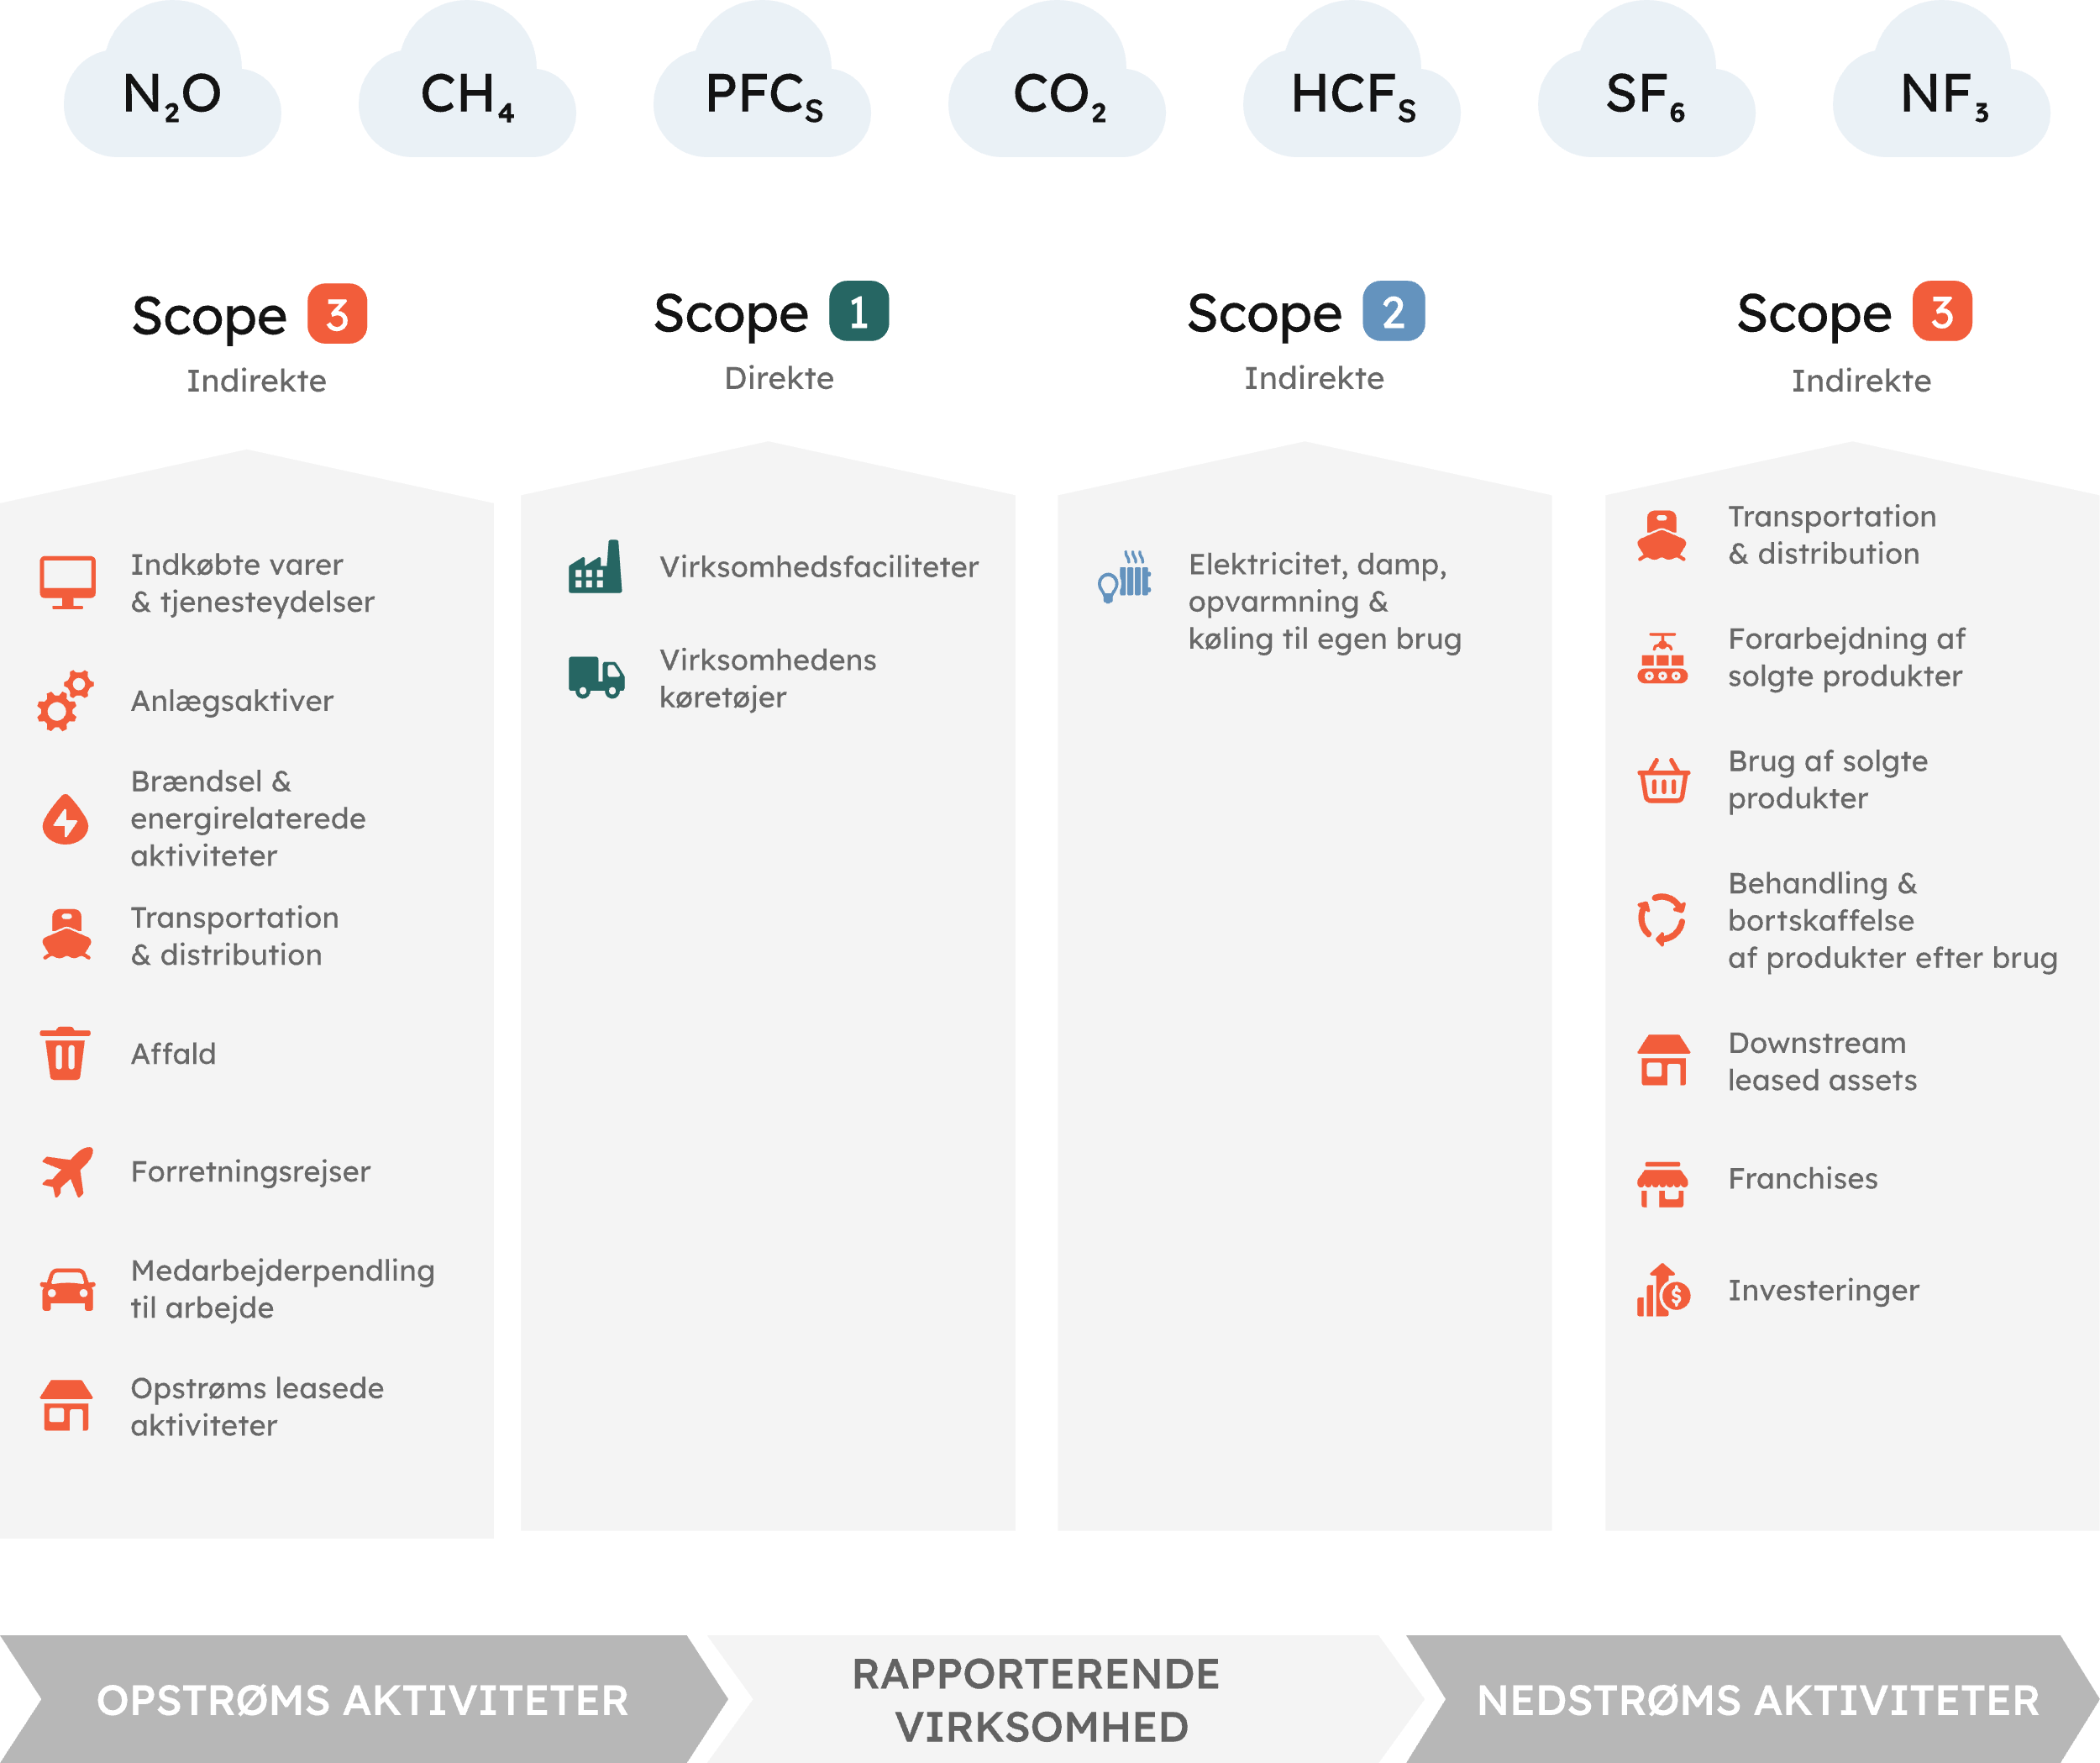
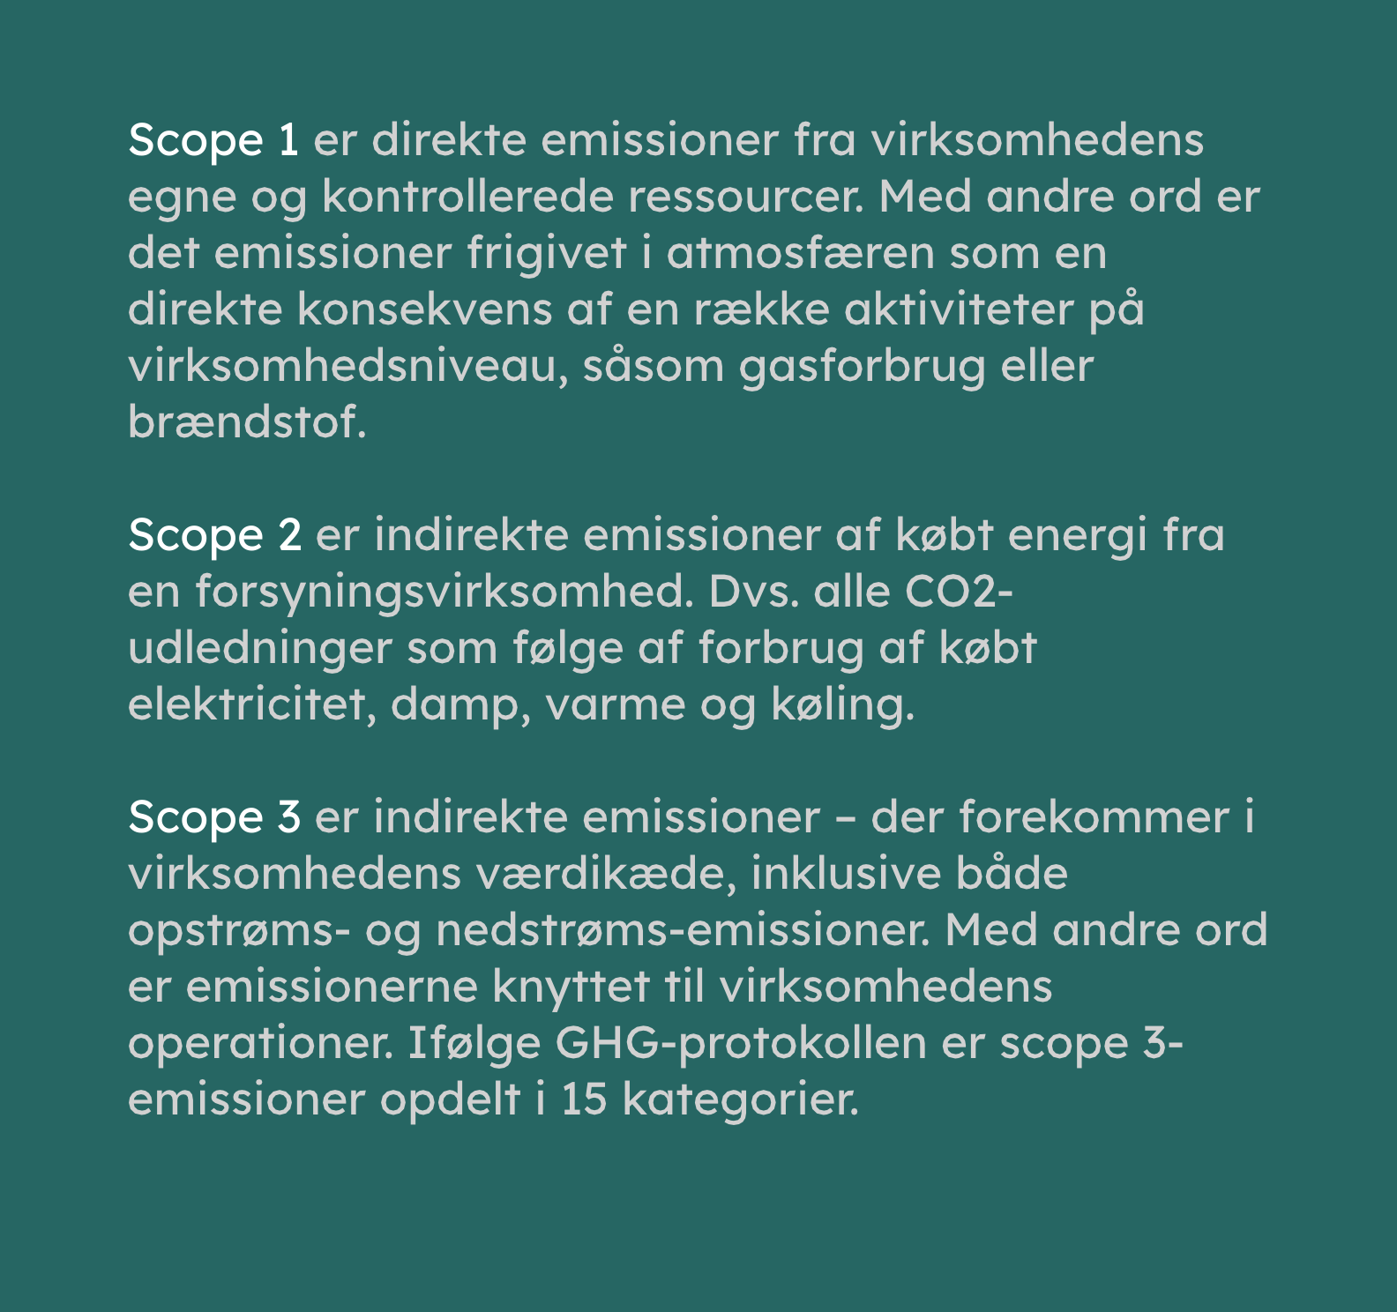
GHG-PROTOKOLLEN
X
Notes:
5

Slide 7
BEREGNINGSMETODER
X
Vi prioriterer den mest nøjagtige metode ud fra den data der er til rådighed
  Supplier-specific:
  CO2-aftryk direkte fra din leverandør
  Average-data:
  Mængde råmateriale ganget med emissionsfaktor for råmaterialets kategori
  Spend-based:
  Kostpris ganget med emissionsfaktor
  for købets kategori
Supplier-specific
Average-data
Spend-based
Notes:
6

Slide 8















X
SIKKER DATA
Datagrundlag
+90.000 Emissionsfaktorer, der dækker udgifter og aktivitetsbaserede beregninger.
300+ Globale regioner, der spænder fra lande til lokale områder og byer.
39 Kilder fra videnskabeligt revideret- og regeringsudgivet datakilder samt data fra global anerkendte dataleverandører som f.eks. GLEC – The Global Logistics Emissions Council.”
16 Økonomiske sektorer, herunder energi, transport, forsyningskæde, infrastruktur, affald og IT.
Notes:
28

Slide 9
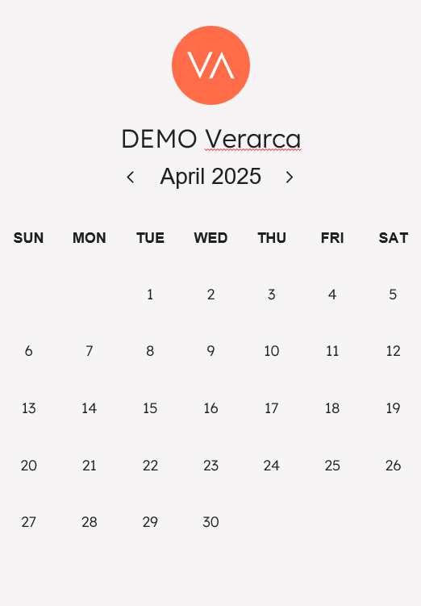
X
BOOK MØDE
Book et on-
boarding møde
og lad Verarca hjælpe jer i mål
Book nu

Slide 10




X
Integrationer
Gør klima-regnskabet komplet
med data fra

Slide 11
Flowchart
X
VISMA
e-conomic
Bestyrelse
Supplier-Specific
Microsoft
Dynamics 365
Bank
Activity-Based
CO2-aftryk
Kunder
Samhandel ERP/Faktura
UNICONTA
Spend-Based
Revisor
Microsoft Dynamics NAV
11

